Slide 1
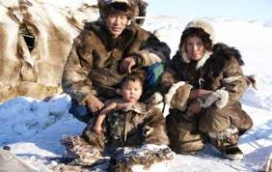
ΕΣΚΙΜΩΟΙ
Οι Κάτοικοι των Παγωμένων Περιοχών
Θεόδωρος
Δημοτικό Σχολείο Αγροκηπιάς

Slide 2
Εσκιμώοι
Ινουίτ είναι το όνομα των Εσκιμώων της Αλάσκας, της Γροιλανδίας και του Καναδά. Στη γλώσσα τους η λέξη Ινουίτ (Inuit) σημαίνει «άνθρωποι» (πληθ. του inuk «άνθρωπος»), ενώ η λέξη Εσκιμώος αποτελεί μεταφορά του γαλλικού esquimaux , λέξη αλεουτικής αρχής ( eskimants = «τρώει ωμά», από το eski = «ωμός» + mant s = «τρώει»).
Είναι απόγονοι της νομαδικής φυλής των Τούλε (Thule), που εμφανίστηκαν στην Αλάσκα το 1000 μ.Χ. και μετακινήθηκαν στη δυτική Γροιλανδία μετά από τρεις αιώνες (1300 μ.Χ.) και λίγο αργότερα, το 1400 μ.Χ. στην ανατολική.

Slide 3
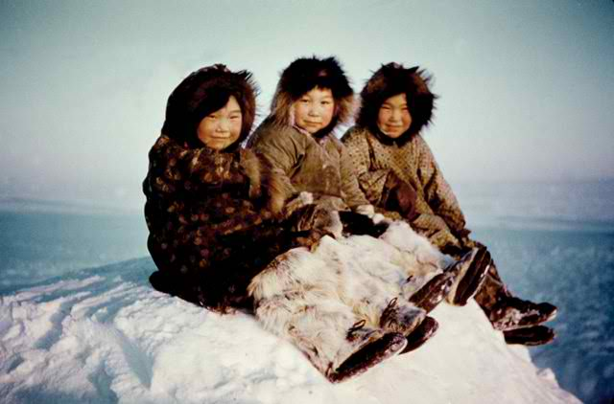
Εξωτερική Εμφάνιση
Οι Εσκιμώοι είναι άνθρωποι χαμηλού ή μεσαίου αναστήματος, με ελαφρά κίτρινο δέρμα και χαρακτηριστικά σχιστά μάτια, μαύρα πυκνά μαλλιά και φαρδύ πρόσωπο.

Slide 4
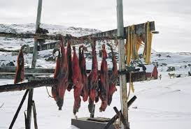
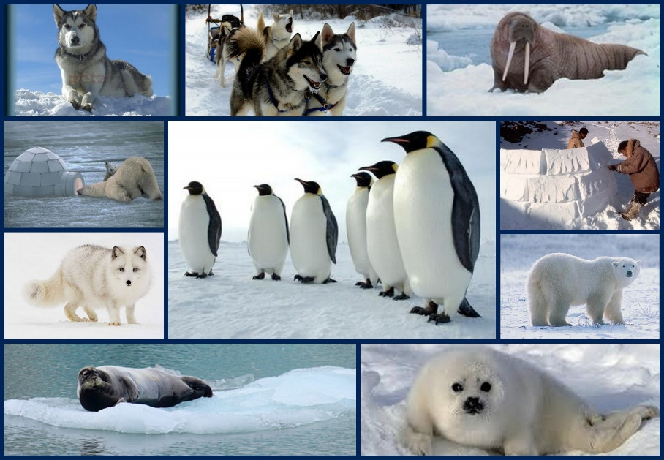
Διατροφή
Οι Εσκιμώοι τρέφονται κυρίως με κρέας, όχι μόνο επειδή η τροφή αυτή είναι περισσότερο διαθέσιμη, αλλά και επειδή η διατροφή αυτή είναι πιο αποτελεσματική για να διατηρηθεί το σώμα ζεστό και κατά συνέπεια υγιές.
Το αίμα και η σάρκα από θαλάσσιους ίππους, φώκιες, φάλαινες, ταράνδους, μοσχοβόδια και πολικές αρκούδες αποτελούν ένα μεγάλο μέρος της διατροφής τους. Τρώνε επίσης πουλιά και τα αβγά τους, ψάρια αλλά και φυτικές τροφές, όπως φύκια, χόρτα, ρίζες και μούρα.

Slide 5
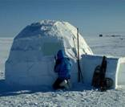
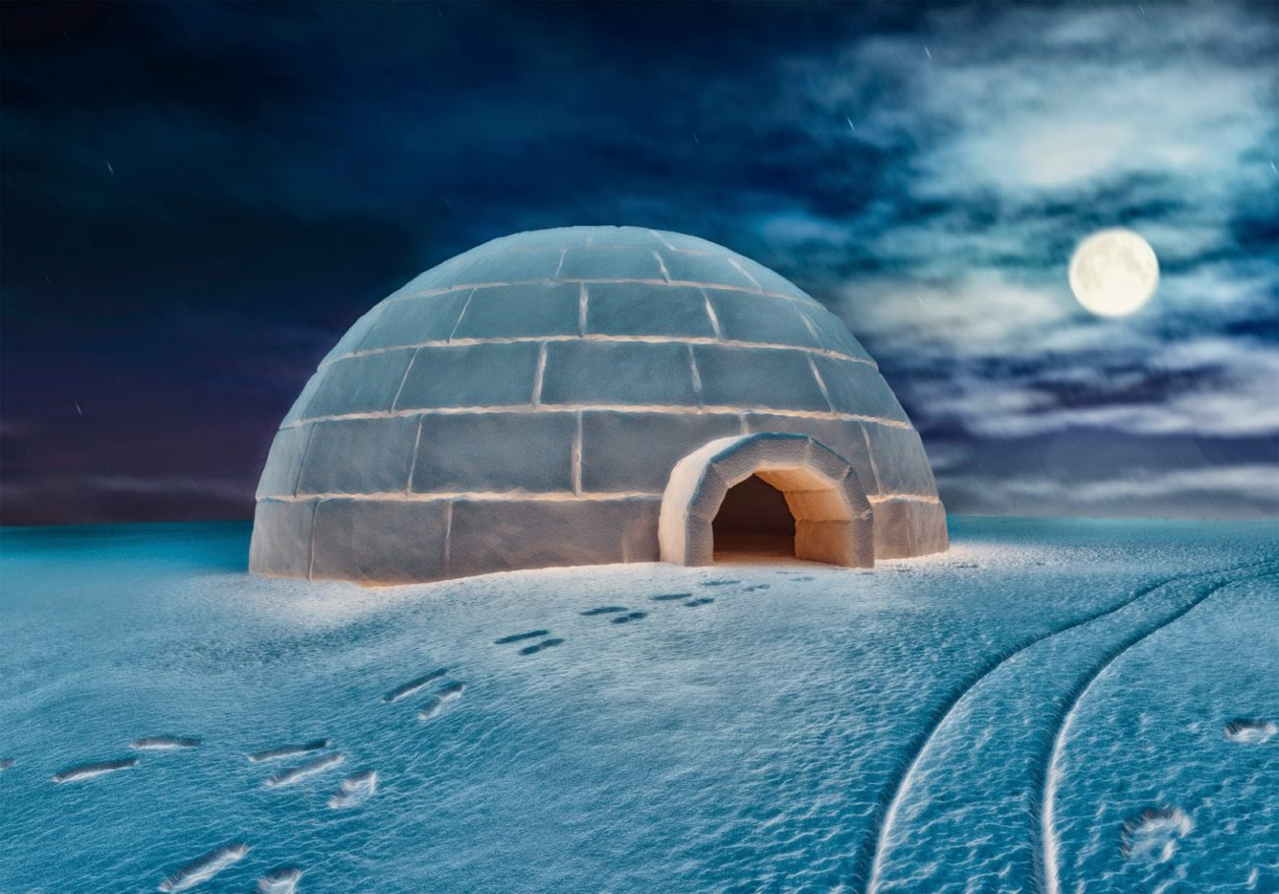
Πού ζουν
Κατοικούν σε μερικές περιοχές της Γροιλανδίας, στον Καναδά, στην Αλάσκα ακόμη και στις Β.Α. περιοχές της Ασίας. Και τον χειμώνα κατοικούν σε ιγκλού.

Slide 6
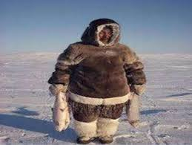
Ενδυμασία
Τα ρούχα τους αποτελούνται κυρίως από δέρματα αρκούδας, φώκιας και αλεπούς.

Slide 7
Ασχολίες και τρόπος ζωής (1/2)
Οι Ινουίτ έχουν προσαρμοστεί τέλεια στις παγωμένες περιοχές που ζουν εδώ και χιλιάδες χρόνια.
Ο παραδοσιακός τρόπος ζωής τους φάνηκε να κινδυνεύει από τη διείσδυση μοντέρνων ιδεών και μοντέρνας τεχνολογίας. Οι Εσκιμώοι κατάφεραν τα τελευταία χρόνια να αναβιώσουν τον πατροπαράδοτο τρόπο ζωής των προγόνων τους και να τον προσαρμόσουν στον μοντέρνο.
Στις περιοχές που ζουν τα φυτά είναι λιγοστά. Έτσι οι Εσκιμώοι είναι αποκλειστικά κυνηγοί και ψαράδες. Κυνηγούν ταράνδους, φώκιες, θαλάσσιους ελέφαντες, πολικές αρκούδες, πουλιά κ.ά. Ψαρεύουν διάφορα ψάρια αλλά και φάλαινες. Ένα είδος φάλαινας είναι εξαιρετικά πολύτιμο για αυτούς διότι το δέρμα της, που είναι μαλακό, τους προσφέρει όχι μόνο τροφή αλλά και όλη τη βιταμίνη C που χρειάζονται για επιβίωση. Δεν πετάνε τίποτα από ένα ζώο που σκότωσαν.

Slide 8
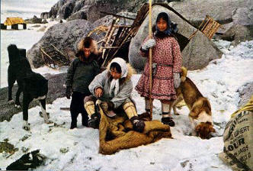
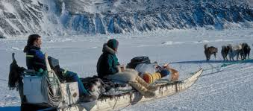
Ασχολίες και τρόπος ζωής (2/2)
Οι πιο γνωστές επινοήσεις τους είναι τα ιγκλού και τα έλκηθρα που σέρνουν ομάδες σκύλων.
Οι Εσκιμώοι πιστεύουν πως κάθετι έχει ψυχή: άνθρωποι, ζώα, φυτά, οι δυνάμεις της φύσης, η θάλασσα, ο άνεμος κλπ. Πιστεύουν ακόμα πως όλα είναι συνδεδεμένα, όλες οι ψυχές μεταξύ τους.
Έχουν Σαμάνους (σοφούς μάγους-γιατρούς) που, όπως πιστεύουν οι Ινουίτ, μπορούν να θεραπεύσουν κάθε σωματικό ή ψυχικό πρόβλημα, να προβλέψουν τον καιρό, να συμβουλέψουν και να καθοδηγήσουν.

Slide 9
Η θρησκεία τους
Η θρησκεία τους είναι πολύ περίεργη. Παρόλο που πιστεύουν σε ανώτερα όντα, καλά ή κακά, δεν υπάρχει καμιά εκδήλωση λατρείας γι’ αυτά. Σήμερα μεγάλος αριθμός Εσκιμώων έχει εκχριστιανιστεί.

Slide 10
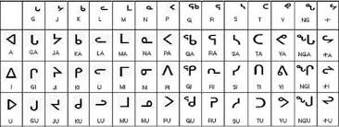
Η γλώσσα τους
Η γλώσσα τους (για την οποία είναι πολύ περήφανοι) είναι πολύ δύσκολη, ενώ το αλφάβητό τους αποτελείται από τριάντα δύο διαφορετικούς συλλαβικούς χαρακτήρες.

Slide 11
Θεόδωρος Στ’
Δημοτικό Σχολείο Αγροκηπιάς

